Slide 1

MÍDIAS
SOCIAIS
Bruno Diniz

Slide 2

Quem sou eu?

Slide 3
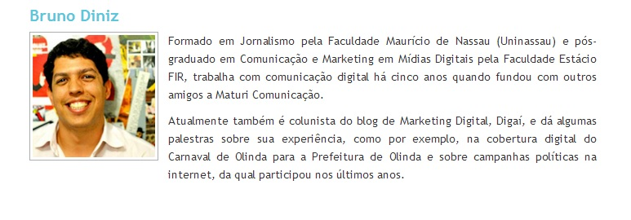

Slide 4
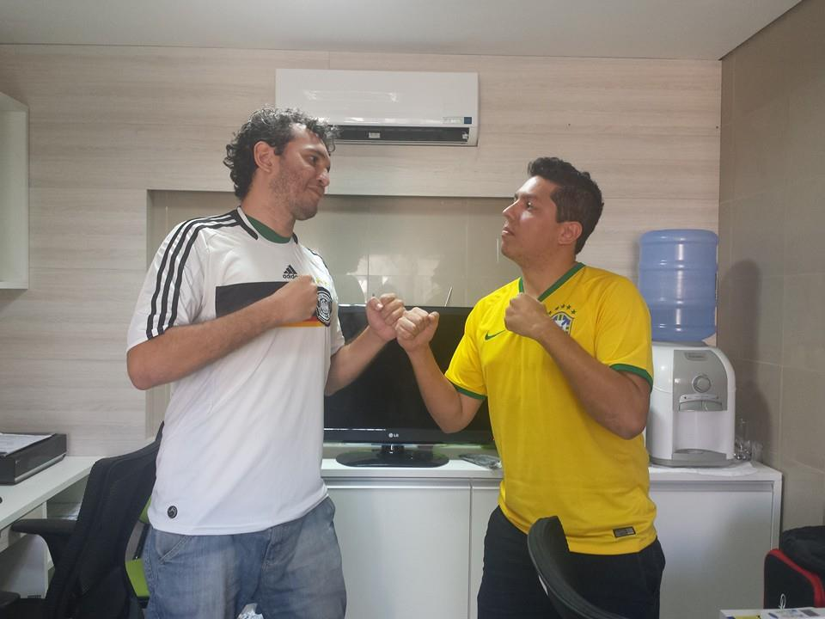
Essa é a Maturi

Slide 5
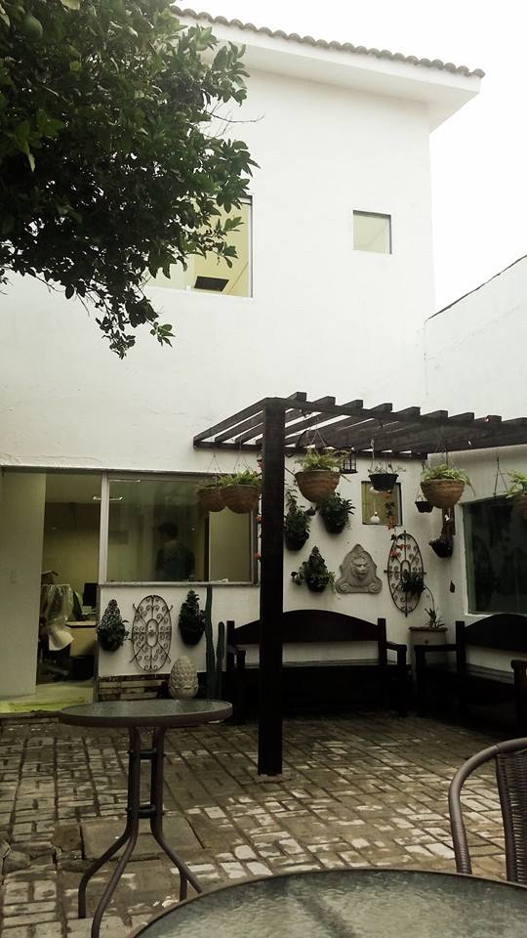
Essa é a
Maturi!

Slide 6
E vocês, quem são?

Slide 7
MÍDIAS
SOCIAIS
Ementa do curso

Slide 8
Conteúdo Programático
Conteúdo Programático
Módulo 1: Ambientação e contextualização
• A cultura digital e a convergência de mídias;
• A nova esfera da conversação, o ciberespaço;

Slide 9
Conteúdo Programático
• O consumidor produtor de conteúdo: a cultura participativa;
• Os diferentes perfis de consumidores e hábitos de consumo online;
• Pensar o consumidor como multiplicador (Spreadability);
• A economia da recomendação;
• As mídias digitais;

Slide 10
Conteúdo Programático
• A importância das mídias digitais como parte da comunicação de marca;
• Tendências de comunicação de marca através das mídias digitais no Brasil e no mundo (campanhas de sucesso).

Slide 11
Conteúdo Programático
Módulo 2: Planejando estrategicamente as mídias digitais
• Compreendendo o planejamento em mídias digitais;
• Aspectos comportamentais do planejamento;
• Por que planejar?

Slide 12
Conteúdo Programático
• Elementos do planejamento de mídias digitais;
• A análise de pontos fortes e pontos fracos, ameaças e oportunidades da marca em relação ao cenário de mídias digitais;
• Conhecendo os distintos públicos de interesse da marca;

Slide 13
Conteúdo Programático
• As diferentes estratégias e os diferentes perfis de mídias digitais (especificidades das mídias digitais mais utilizadas);
• As mídias digitais que poucos conhecem, mas que podem se popularizar.

Slide 14
Conteúdo Programático
Módulo 3: Gestão do Planejamento de mídias digitais
• Rotina de gestão do planejamento;
• O que fazer e o que não fazer para a gestão do planejamento de mídias digitais;
• Elementos fundamentais a serem observados;
• Ferramentas com foco na colaboração;

Slide 15
Conteúdo Programático
• Ferramentas com foco na colaboração;
• O cuidado com o relacionamento com o consumidor;
• A busca pelo envolvimento do consumidor;
• A relevância do conteúdo das mídias digitais;
• Caçando tendências de consumo nas mídias digitais (Coolhunting).

Slide 16
Conteúdo Programático
Módulo 4: Avaliação e Monitoramento de mídias digitais
• A pesquisa online: um contato mais próximo com o consumidor;
• A importância do monitoramento das mídias digitais;

Slide 17
Conteúdo Programático
• As principais ferramentas de monitoramento disponíveis;
• Estratégias de monitoramento;
• O que é necessário monitorar, perfil de quem vai monitorar, como monitorar (metodologia).

Slide 18
MÍDIAS
SOCIAIS
A cultura digital e a convergência de mídia

Slide 19
A cultura digital e a convergência de mídias
O que é convergência?
Direção comum para um mesmo ponto

Slide 20
A cultura digital e a convergência de mídias
Atualmente tudo converge.
Por exemplo o celular, que hoje recebe mensagens, envia vídeos, tira fotos, sintoniza a televisão, faz conexão com a Internet e continua a ser usado para conversar com as pessoas.

Slide 21

A cultura digital e a convergência de mídias
A produção de conteúdo sai das mãos das empresas e vai para o indivíduo

Slide 22
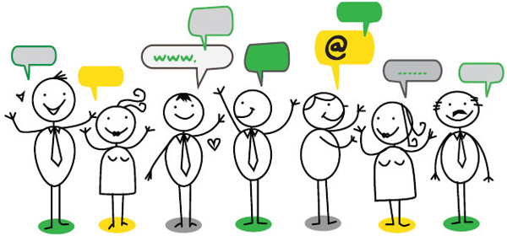
A cultura digital e a convergência de mídias
Popularização da internet
No Brasil isso aconteceu apenas em 1993 com a primeira conexão de 64 kbps à longa distância, estabelecida entre São Paulo e Porto Alegre.
Em 1994, estudantes da USP criaram centenas de páginas na
Internet.

Slide 23
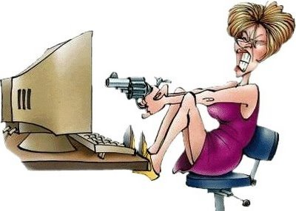
A cultura digital e a convergência de mídias
“Quando implementada, a velocidade de acesso à Internet era de 4.800 bits por segundo (bps). Uma conexão discada hoje pode ser 11 vezes mais rápida
ou mais..

Slide 24
A cultura digital e a convergência de mídias
Hoje o internauta pode perder a paciência quando um site demora 30 segundos para abrir. Mas, há dez anos, era comum uma única página demorar de 15 a 20 minutos para surgir na tela”

Slide 25
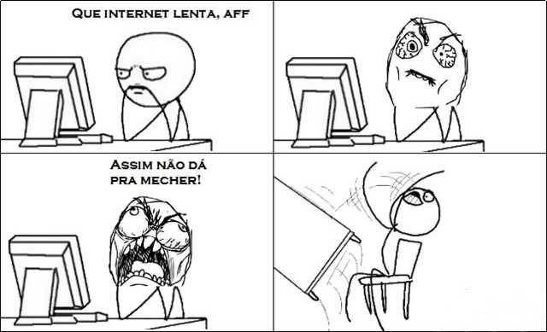
A cultura digital e a convergência de mídias

Slide 26
A cultura digital e a convergência de mídias
Web 2.0 ou internet participativa
Há alguns anos, os sites estavam disponíveis como livros: as pessoas acessavam, liam e viam o que era
de interesse e fechavam

Slide 27
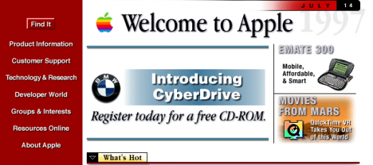
A cultura digital e a convergência de mídias
Site da Appe 1.0

Slide 28
A cultura digital e a convergência de mídias
Atualmente, é necessário fornecer aos navegantes mais criatividade, compartilhamento de informação e, mais que tudo, colaboração entre eles, fazendo com que esses navegantes tomem parte nesta revolução.

Slide 29
MÍDIAS
SOCIAIS
A nova esfera da conversação, o ciberespaço

Slide 30
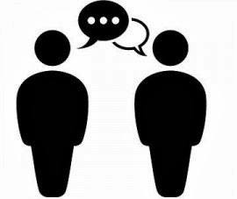
A nova esfera da conversação, o ciberespaço
Conversação - Parte importante do processo de comunicação entre dois ou mais indivíduos. Qualquer troca interativa falada.
Porta através da qual
as interações sociais
acontecem e através da
qual as relações sociais
se estabelecem.

Slide 31

A nova esfera da conversação, o ciberespaço
O Ciberespaço é o Local onde não é necessária a presença física para constituir a comunicação como fonte de conhecimento.

Slide 32
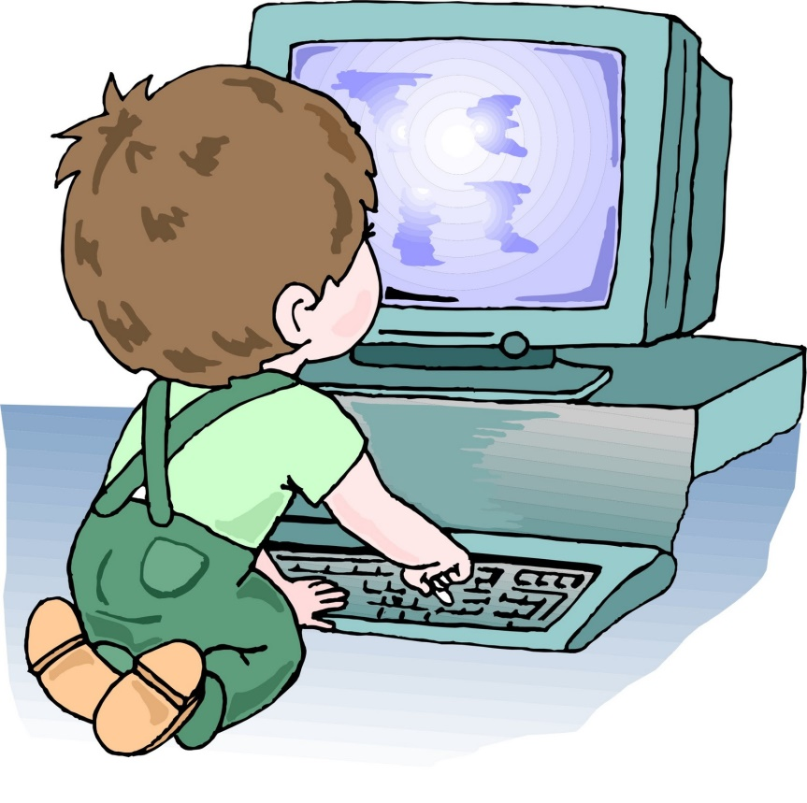
A nova esfera da conversação, o ciberespaço
Comunicação mediada por computador

Slide 33
A nova esfera da conversação, o ciberespaço
CMC não é apenas constituída de um conjunto de ferramentas, mas é um motor de relações sociais, que não apenas estrutura essas relações, mas também proporciona um ambiente para que elas ocorram.

Slide 34

A nova esfera da conversação, o ciberespaço
Ferramentas focadas na interação com as pessoas

Slide 35
MÍDIAS
SOCIAIS
O consumidor produtor de conteúdo; a cultura participativa

Slide 36
O consumidor produtor de conteúdo: a cultura participativa
A Publicação e gestão de conteúdo na Internet ficou mais acessível, potencializando a transformação dos usuários de consumidores em produtores de conteúdo

Slide 37
O consumidor produtor de conteúdo: a cultura participativa
Indústria Digital passa a criar produtos como: Flickr, Instagram, wordpress, twitter, Facebook, youtube, entre outros, onde a participação do usuário é peça fundamental para o sucesso.

Slide 38
O consumidor produtor de conteúdo: a cultura participativa
Nós também somos a mídia
O Ibope Media registou, no segundo trimestre de 2013, mais de 105 milhões de brasileiros conectados à internet em qualquer ambiente (domicílio, trabalho, lan houses, escolas, locais públicos e outras localidades)

Slide 39
O consumidor produtor de conteúdo: a cultura participativa
Por outro lado veículos de mídias tradicionais que tem como principal produto a credibilidade escorregam na tentativa de satisfazer esse novo público sem perder seu principal ativo

Slide 40
MÍDIAS
SOCIAIS
Os diferentes perfis de consumidores e hábitos de consumo online

Slide 41
Os diferentes perfis de consumidores e hábitos de consumo online
Geração X
Estão Mais ricos que seus pais;
Viverão mais que a geração anterior;
Tiveram menos filhos que seus pais;
Moram só ou tem famílias pequenas;
Tem perfil de compra bastante segmentado.

Slide 42
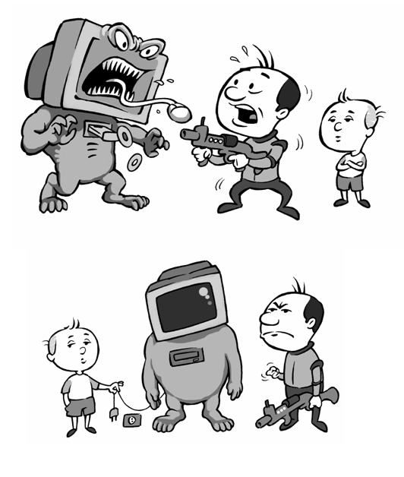
Os diferentes perfis de consumidores e hábitos de consumo online
Geração X

Slide 43
Os diferentes perfis de consumidores e hábitos de consumo online
Geração Y
É o fim da segmentação geográfica;
geração com foco na saúde e vaidade;
É uma geração mais careta - Ser nerd passou a ser legal;
Usam marcas como uma forma de compor sua identidade;

Slide 44
Os diferentes perfis de consumidores e hábitos de consumo online
Ideia de não só pertencer a um grupo, mas se destacar dentro dele;
São indecisos no processo de compra, precisando de amigos e familiares para tomar decisões de compra;
Usam as redes sociais e a tecnologia para escolher (68% consultam sua rede de contato primeiro).

Slide 45
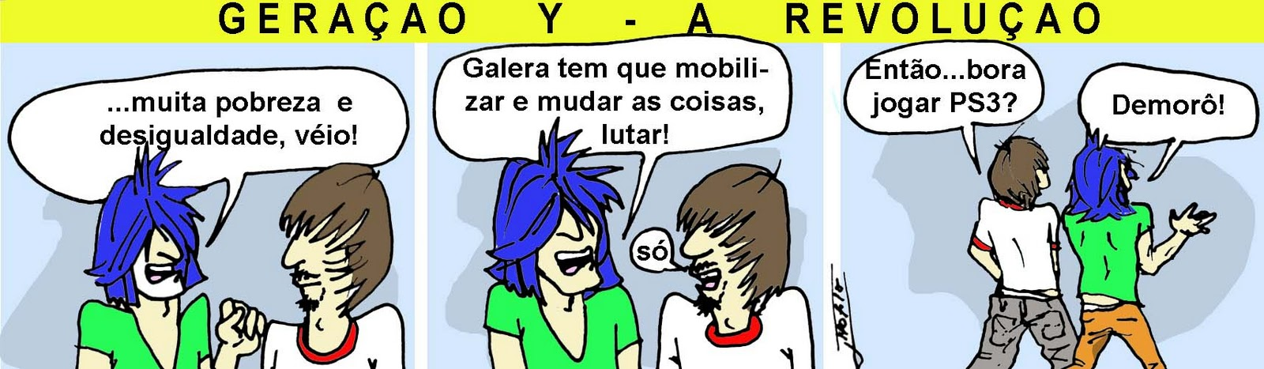
Os diferentes perfis de consumidores e hábitos de consumo online
Geração Y

Slide 46
Os diferentes perfis de consumidores e hábitos de consumo online
Geração Z
100% de jovens entre 14 e 19 anos e participam de pelo menos uma rede social;
75% usam celulares;
16% navegam pela internet por esse aparelho
Não tem o hábito de leitura;
mudam rapidamente da tv par ao telefone;
do videogame para o facebook;
tem dificuldade de interação e relacionamento.

Slide 47
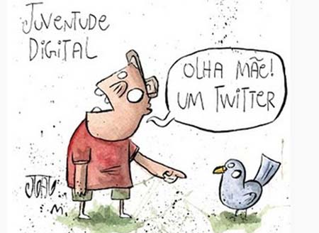
Os diferentes perfis de consumidores e hábitos de consumo online
Geração Z

Slide 48
Os diferentes perfis de consumidores e hábitos de consumo online
Avanço de pessoas sós
Em 2006 eram 6 milhões de pessoas que moravam sozinhas. Mas esse número pode dobrar já em 2016
O consumo de pessoas que moram sozinhas vem crescendo em média 6% ao ano. Elas são responsáveis por 40% do aumento das vendas de produtos práticos e em porções individuais

Slide 49
Os diferentes perfis de consumidores e hábitos de consumo online
Exercício:
Cite 3 exemplos de convergência de mídias e como isso interfere no seu dia-dia

Slide 50
MÍDIAS
SOCIAIS
Por hoje é só pessoal!!
Até amanhã.

